Slide 1
lua轉ts工具
n8n版本(V3)
2025/10/20

Slide 2
前置準備
安裝 n8n
npm install -g n8n
(安裝過的可以考慮在更新一次 npm update -g n8n)
使用
node lua2ts.js

Slide 3
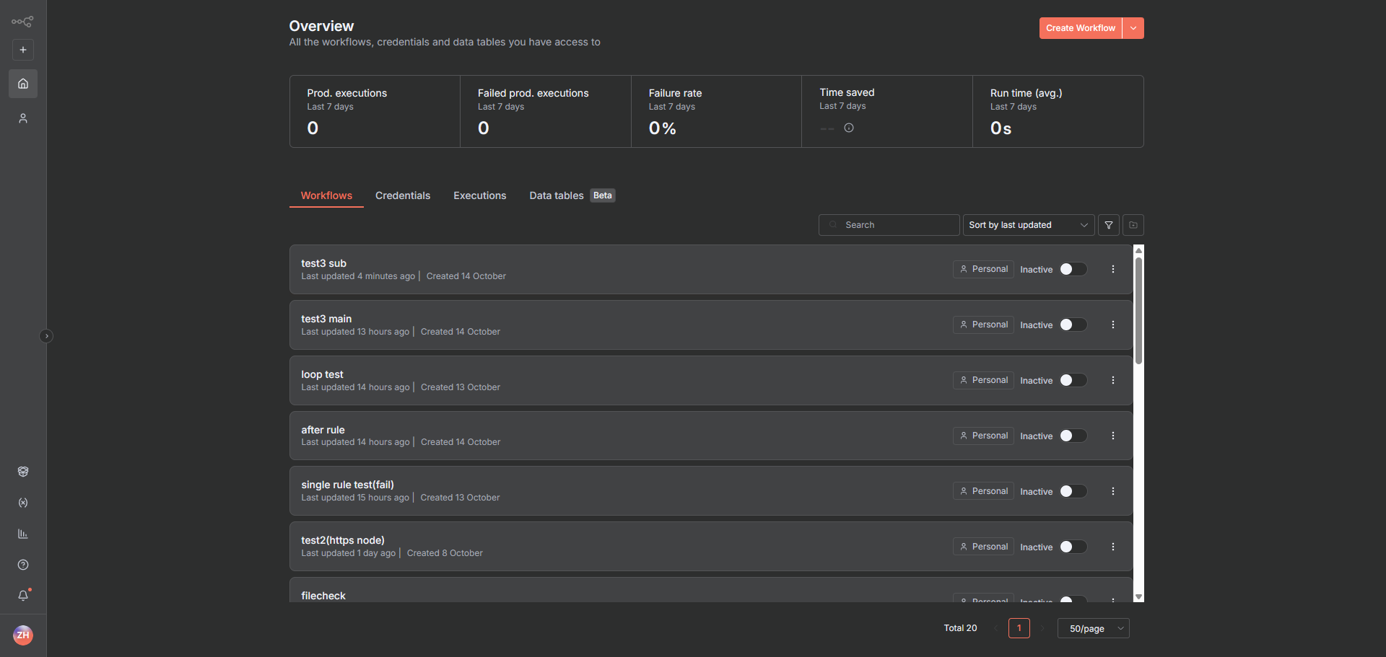
前置準備
開啟n8n
指令 : n8n
開啟 : http://localhost:5678/

Slide 4

轉換步驟
把input跟output清空
將要轉換檔案全部放入input中
開啟n8n
指令 : n8n
開啟 : http://localhost:5678/
進入lua2ts main，點擊
開始轉換

Slide 5
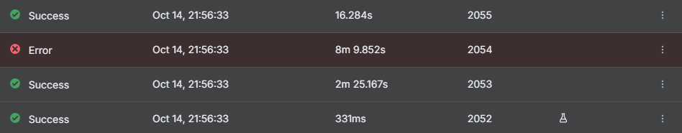
轉換步驟
回到主頁面，查看executions
等待所有lua2ts sub 的Executions都完成(根據檔案大小需要時間不同)

Slide 6
轉換步驟
所有轉換完成的檔案都在output裡面，如果檔案不在裡面的話代表轉換失敗
AI轉換只能保證大致架構正確，需要人工檢查轉換

Slide 7
常見失敗原因
沒有任何lua2ts sub在executions執行
確認lua2ts main路徑設定節點的參數是否正確(\請轉為/ 、root結尾不用加/)
Executions顯示轉換失敗
確認檔案大小
>3000，檔案太大不支持轉換
<3000，模型負荷不了/api key沒錢了，可以考慮把成功轉換的檔案移除，留下轉換失敗的檔案在試一次

Slide 8
常見轉換錯誤
For迴圈或陣列從1開始計算
陣列沒有push直接塞資料
GET_UI使用find或getChildByName取代
轉換表語法有轉換部分，但還是建議自行檢查

